Slide 1
ĐỒ ÁN TỐT NGHIỆP
Nhận diện phát âm từ khoá trên thiết bị
Sinh viên thực hiện: Nguyễn Thiện Hỷ
Giảng viên hướng dẫn: PGS. TS. Đỗ Phan Thuận
Notes:
Kính thưa thầy chủ tịch và các thầy trong hội đồng, thưa toàn thể các bạn sinh viên.
Em là Nguyễn Thiện Hỷ, sinh viên lớp CNTT2.02-K61.
Sau đây em xin trình bày Đồ án tốt nghiệp với đề tài Nhận diện phát âm từ khoá trên thiết bị

Slide 2
Nội dung chính
1. ĐẶT VẤN ĐỀ
2. PHƯƠNG PHÁP GIẢI QUYẾT BÀI TOÁN
3. KẾT QUẢ ĐẠT ĐƯỢC
4. HẠN CHẾ
5. KẾT LUẬN VÀ HƯỚNG PHÁT TRIỂN

Slide 3
ĐẶT VẤN ĐỀ
1

Slide 4
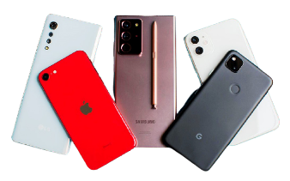
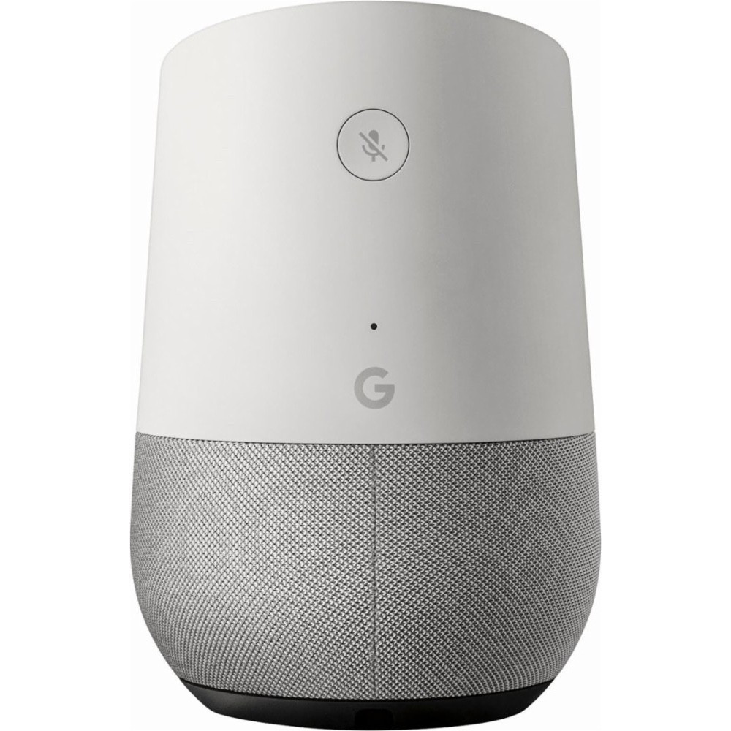
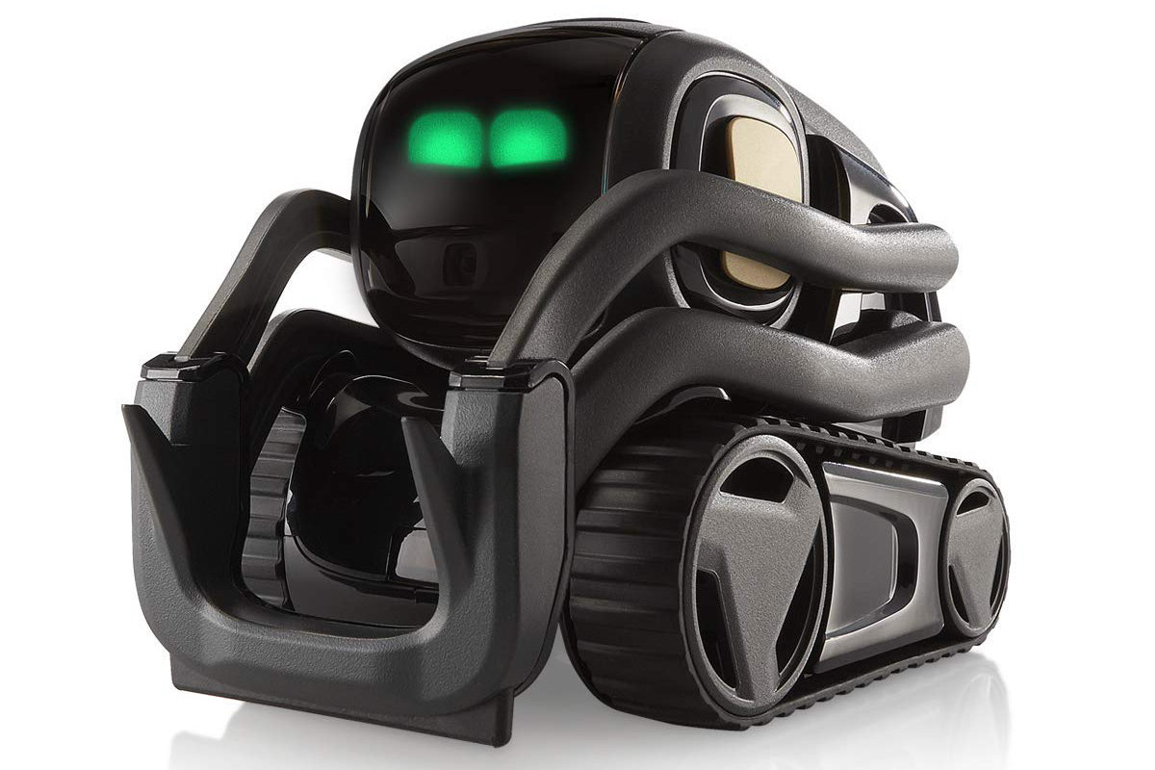

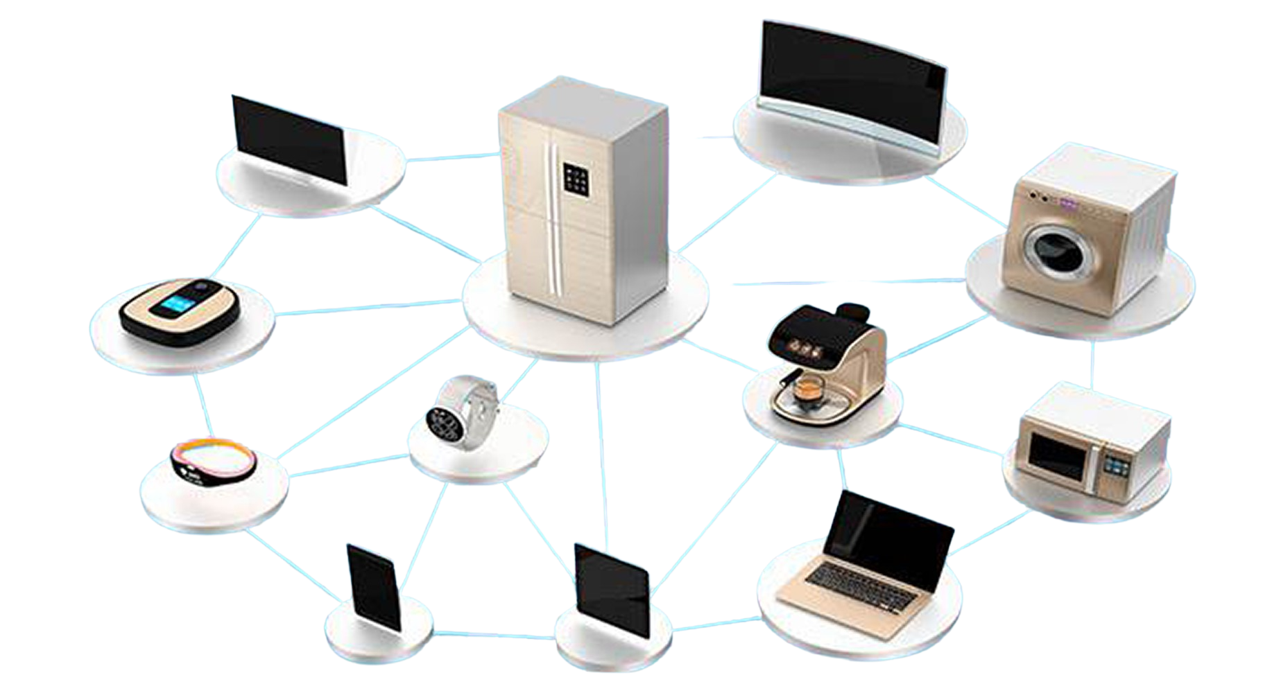
Cách thức để điều khiển các thiết bị này ?
=> Câu lệnh hay từ khoá
Điện thoại thông minh
Google home
Robot thông minh
Xây dựng các chương trình điều khiển như thế nào
sao cho hợp lý về tài nguyên phần cứng ?
=> Mô hình nhận diện
Nhà thông minh
Notes:
Với sự phát triển vợt bậc trong lĩnh vực trí tuệ nhân tạo, con người đã chế tạo ra rất nhiều các thiết bị thông minh có thể kể đến như: Điện thoại thông minh, Google home, Robot thông minh, hay đơn giản là các thiết bị được sử dụng cho một mô hình nhà thông minh.
Có 2 câu hỏi được đặt ra là:
Thứ nhất – Cách thức để điều khiển các thiết bị này: Có thể thông qua câu lệnh hay là các từ khoá điều khiển cơ bản
Thứ hai – Xây dựng các chương trình điều khiển như thế nào sao cho hợp lý về tài nguyên phần cứng?: Cách thức đơn giản nhất là xây dựng các mô hình nhận diện thông minh

Slide 5
Một số nghiên cứu trên thế giới
Một số nghiên cứu gần đây cho bộ dữ liệu từ khoá của google đã đạt được nhiều kết quả đáng chú ý:
          - Nhóm tác giả Đại học Lund [1]: Mô hình đạt độ chính xác khoảng 98.6%
          - Nhóm tác giả Hàn Quốc [2]: Độ trễ thời gian dự đoán trên di động khoảng 0.3 giây
Một số nghiên cứu tại Việt Nam
1. Nhóm tác giả tại trường đại học FPT [3] xây dựng mô hình nhận diện phát âm các từ khoá điều khiển nhà thông minh với độ chính xác khoảng 94.3%. Tuy nhiên thì bài báo chưa đánh giá được hiệu năng của mô hình khi chạy trên các thiết bị thông minh.
2. Nhóm tác giả Nguyen Huu Binh, Nguyen Quoc Cuong, Tran Thi Anh Xuan [4] phân tích các yếu tố ảnh hưởng bên ngoài vào một hệ thống phân lớp phát âm các từ khoá:
- Tiếng ồn
- Khoảng cách đến microphone thu âm
[1] Axel Berg, Mark O'Connor, Miguel Tairum Cruz, “Keyword Transformer: A Self-Attention Model for Keyword Spotting”
[2] Seungwoo Choi, Seokjun Seo, Beomjun Shin, Hyeongmin Byun, Martin Kersner, Beomsu Kim, Dongyoung Kim, Sungjoo Ha, Temporal Convolution for Real-time Keyword Spotting on Mobile Devices
[4] Phan Duy Hung, Truong Minh Giang, Le Hoang Nam, Phan Minh Duong, “Vietnamese Speech Command Recognition using Recurrent Neural Networks”
[5] Nguyen Huu Binh, Nguyen Quoc Cuong, Tran Thi Anh Xuan, “AN EVALUATION OF SOME FACTORS AFFECTING ACCURACY OF THE VIETNAMESE KEYWORD SPOTTING SYSTEM”
Notes:
Bài toán điều khiển các thiết bị thông minh thì cũng đã nhận được sự quan tâm của rất nhiều các nhà nghiên cứu trên thế giới
Tiêu biểu nhất là các nghiên cứu gần đây cho bộ dữ liệu từ khoá của google với mô hình có độ chính xác cao nhất cho đến thời điểm hiện tại là 98.6%. Nhóm tác giả người Hàn Quốc đề xuất mô hình TC-RESNET cho một hiệu suất khả quan trên thiết bị di động với độ trễ thời gian dự đoán khoảng 0.3 giây.
Tại Việt Nam thì cũng có một số nghiên cứu về việc xây dựng các mô hinh điều khiển nhà thông minh thông qua các câu lệnh điều khiển cơ bản, nghiên cứu về các yếu tố ảnh hưởng mô hình nhận diện phát âm từ khoá.
Tuy nhiên đa số các nghiên cứu này mới chỉ ở mức độ sơ khai, chưa có ứng dụng thực tế cụ thể nào trong đời sống.

Slide 6
Nhận xét
Những giải pháp nhận diện phát âm từ khoá cho dữ liệu Tiếng Việt hiện tại đa số chưa được công bố, cũng như là chưa được ứng dụng vào trong thực tế.
Các ứng dụng nhận diện giọng nói hiện tại thường phải chạy trên các thiết bị phần cứng chuyên dụng, đắt đỏ.
Việc xây dựng giải pháp nhận diện phát âm từ khoá cho bộ dữ liệu Tiếng Việt có ý nghĩa vô cùng quan trọng cho việc phát triển các mô hình như nhà thông minh, điều khiển robot, vv...
Notes:
Qua một số tìm hiểu cũng như là nghiên cứu ở trên, em rút ra một số nhận xét như sau:

Slide 7
Xây dựng mô hình nhận diện phát âm từ khoá chạy trên các thiết bị thông minh tài nguyên thấp
Notes:
Chính vì các lý do trên mà em lựa chọn đề tài...

Slide 8
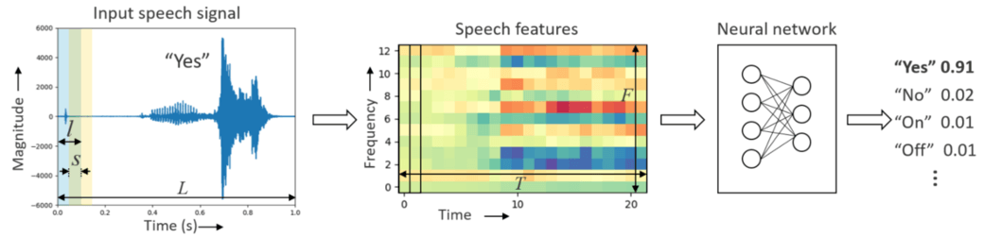
Giới thiệu bài toán
Bài toán cần giải quyết là bài toán nhận diện phát âm các từ khoá Tiếng Việt trên thiết bị thông minh IOT như là JETSON NANO.
Đầu vào của bài toán là giọng nói từ khoá của con người, đầu ra là nhãn từ khoá tương ứng.
Yêu cầu đặt ra là cần xây dựng một mô hình có khả năng nhận diện giọng nói phát âm các từ khoá của con người, mà nó có thể chạy được trên các thiết bị thông minh nhỏ gọn, tài nguyên thấp.

Slide 9
PHƯƠNG PHÁP GIẢI QUYẾT BÀI TOÁN
2

Slide 10
Quy trình thực hiện
Dữ liệu thu âm từ sinh viên BK
Tiền xử lý, làm giàu
Trích xuất đặc trưng
SVM
TC-RESNET
Đánh giá và đưa lên thiết bị
JETSON NANO 2GB
MULTIHEAD-ATTENTION-RNN
Notes:
Quy trình giải quyết bài toán trải qua 5 bước:
Bước 1: Thu thập dữ liệu audio từ khoá từ các bạn sinh viên đại học Bách Khoa Hà Nội
Bước 2: Tiền xử lý, làm giàu dữ liệu: lọc audio kém chất lượng, tìm hiểu các phương pháp làm giàu dữ liệu audio
Bước 3: Trích xuất các đặc trưng quan trọng cho đầu vào của mô hình
Bước 4: Xây dựng các mô hình học máy, học sâu dựa trên các đặc trưng thu được
Bước 5: Đánh giá, lựa chọn mô hình tốt nhất để đưa lên thiết bị (đánh giá này bao gồm đánh giá về độ chính xác, thời gian dự đoán)

Slide 11
2.1 Thu thập, xử lý dữ liệu

Slide 12
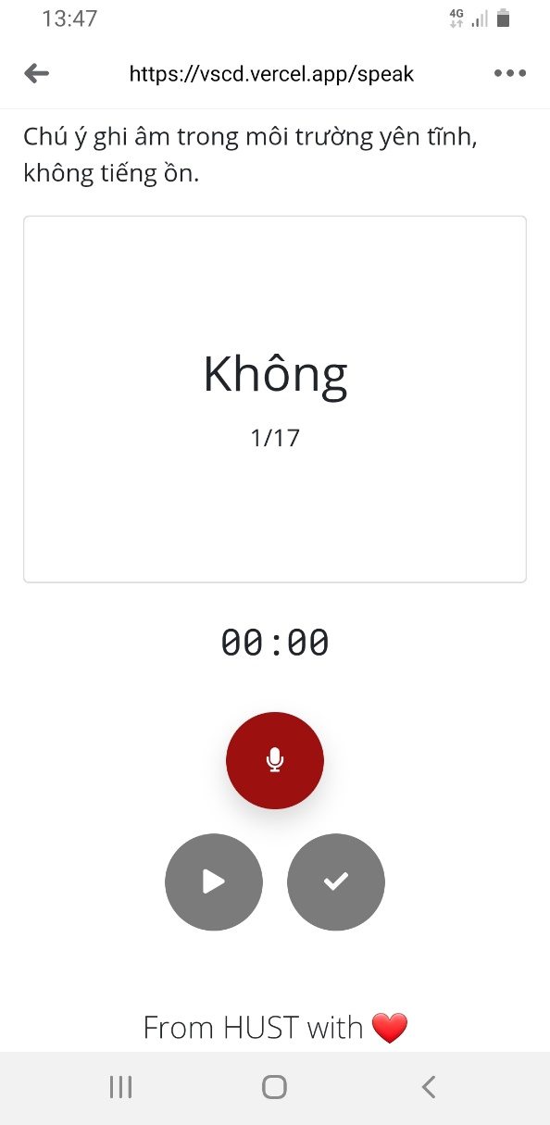
Thu thập, xử lý dữ liệu
Dữ liệu audio được thu thập thông qua một website
Gồm 17 nhãn cần phải thu âm:
Một - Chín - Xuống
Hai - Không
Ba - Có
Bốn - Tiến
Năm - Lùi
Sáu - Trái
Bảy - Phải
Tám - Lên
Notes:
Dữ liệu audio được thu thập thông qua một website được thiết kế bởi bạn Trần Minh Hiếu khoá k62 trong môn Project 2
Lấy ý tưởng từ các lệnh điều khiển robot cơ bản, hệ thống định nghĩa ra 17 nhãn từ khoá cần phải thu âm hiển thị ở slide trang số 7

Slide 13
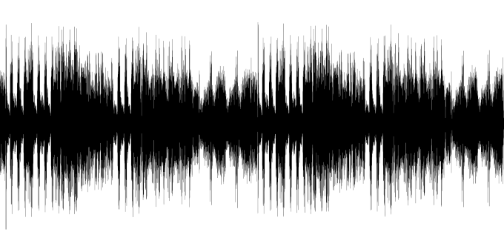
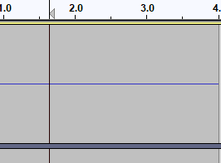
Thu thập, xử lý dữ liệu
Tiến hành loại bỏ các audio không có ý nghĩa
Các tiêu chí loại bỏ:
Nhiều nhiễu, không thể nghe thấy âm thanh từ khoá
Không nghe thấy âm thanh gì trong file audio
Khi nghe thì không thể hiểu được ý nghĩa từ khoá
Khi nghe thì khó phân biệt giữa các nhãn của từ khoá
Notes:
Trong quá trình ghi âm thì không phải audio nào cũng được thu âm một cách hoàn hảo do ảnh hưởng bởi nhiều yếu tố chủ quan cũng như khách quan như: tiếng ồn, microphone kém chất lượng, vv...
Vì thế mà em tiến hành loại bỏ các audio không có ý nghĩa theo các tiêu chí như là

Slide 14
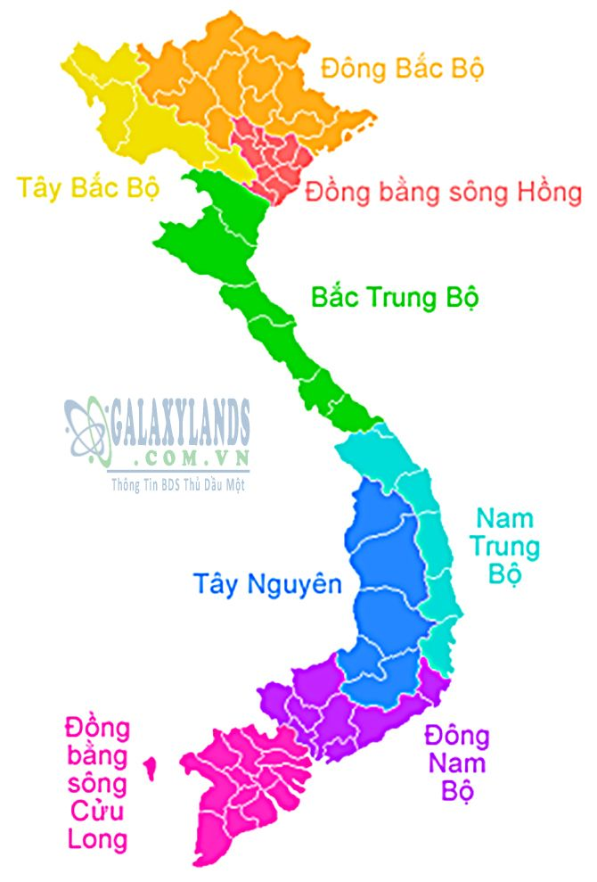

Thu thập, xử lý dữ liệu
Đánh dấu kiểu giọng audio
Đánh dấu theo vùng miền: Bắc, Trung, Nam
Đánh dấu theo giới tính: Nam, Nữ
2 bộ dữ liệu:
DS2020: 2968 file audio
DS2021: 5434 file audio
Notes:
Để tiện cho việc đánh giá phân bố dữ liệu thì em tiến hành đánh dấu lại các audio theo giọng vùng miền B-T-N cũng như là theo giới tính Nam hoặc Nữ
Bộ dữ liệu hiện tại sau khi thu thập và tiền xử lý sẽ bao gồm 2 bộ:
Bộ DS2020: Bộ dữ liệu đã được thu âm từ năm 2020
Bộ DS2021: Bộ dữ liệu DS2020 + Dữ liệu được thu âm từ tháng 2 đến cuối tháng 4/2021

Slide 15
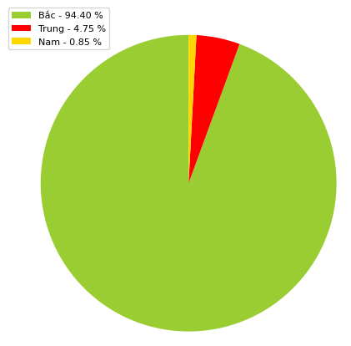
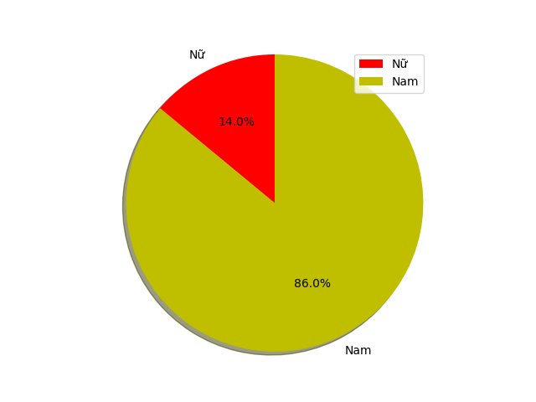
Thu thập, xử lý dữ liệu
Phân bố dữ liệu - tập DS2021
Chủ yếu là giọng nam miền Bắc:
5214 file audio miền Bắc
165 file audio miền Trung
55 file audio miền Nam
Số lượng các audio giọng nữ còn khá ít:
4819 file audio giọng Nam
615 file audio giọng Nữ
=> Tập chung tối ưu mô hình nhận diện phát âm từ khoá cho giọng nam miền Bắc
Notes:
Phân bố dữ liệu chủ yếu bao gồm các audio giọng nam miền Bắc, tỷ lệ số audio giọng nữ còn khá ít chiếm khoảng 14% trong tập dữ liệu
=> Chính vì lý do đó mà đồ án này chỉ tập chung tối ưu mô hình nhận diện phát âm từ khoá cho giọng nam miền Bắc

Slide 16
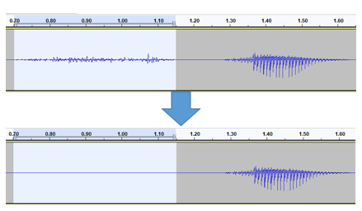
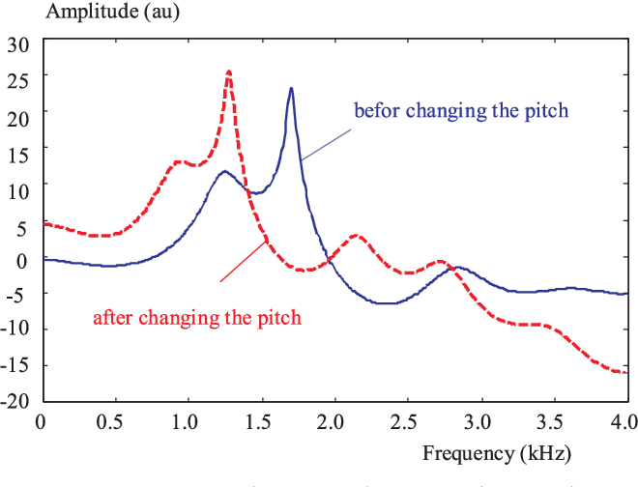
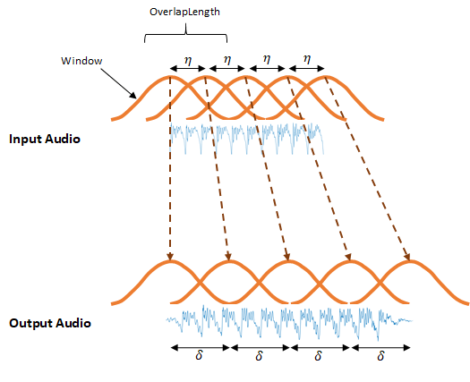
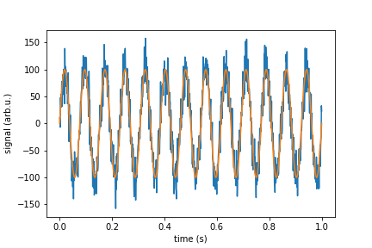
Thu thập, xử lý dữ liệu
Làm giàu dữ liệu
1. Loại bỏ nhiễu
2. Nâng, giảm cao độ
3. Tua nhanh thời gian
4. Trộn âm thanh nhiễu
5. Chuẩn hoá âm lượng
Loại bỏ nhiễu
Nâng giảm cao độ
Nguồn: www.semanticscholar.org
Tua nhanh thời gian
Nguồn: jp.mathworks.com
Trộn âm thanh nhiễu
Nguồn: stackoverflow.com
Notes:
Do số lượng audio còn khá ít, cho nên em đề xuất thêm một số phương pháp làm giàu dữ liệu bao gồm 5 phương pháp sau:
+ Loại bỏ nhiễu: tức là Làm im lặng (đưa về biên độ 0) các đoạn âm thanh nhiễu trong file audio từ khoá
+ Nâng giảm cao độ: Tăng hoặc giảm tần số của audio lên một mức nhất định (cung)
+ Tua nhanh thời gian: Tăng tốc độ phát âm từ khoá mà vẫn giữ nguyên về cao độ cũng như âm sắc
+ Trộn các âm thanh nhiễu
+ Chuẩn hoá âm lượng

Slide 17
2.2 Trích xuất đặc trưng cho đầu vào của mô hình

Slide 18
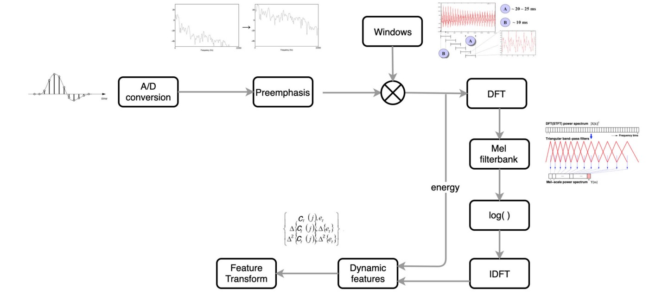
MFCC – Mel Frequency Cepstral Coefficients
Các bước xây dựng đặc trưng Mel Frequency Cepstral Coefficients - MFCC
(Nguồn:viblo.asia)
Notes:
Đặc trưng MFCC là đặc trưng được sử dụng phổ biến nhất trong các bài toán nhận diện giọng nói ngày nay, thường được trích xuất thông qua 2 bước cơ bản:
Bước 1: Lấy mẫu, phân khung thời gian cho tín hiệu âm thanh, mỗi một khung được gọi là một frame
Bước 2: Ứng với mỗi frame thì ta sử dụng các phép biến đổi fourier, tính toán các đạo hàm bậc 1 và bậc 2 để thu được các hệ số MFCC
Tổng hợp các hệ số MFCC ứng với mỗi frame, ta thu được đặc trưng MFCC cần tìm cho một đoạn tín hiệu âm thanh

Slide 19
2.3 Các mô hình học sâu

Slide 20
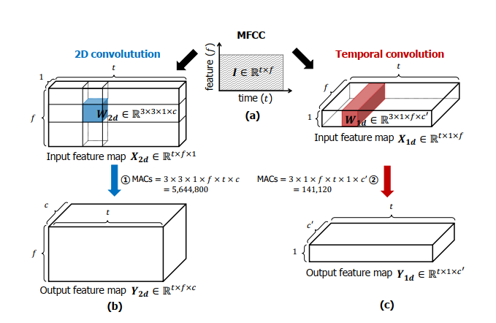
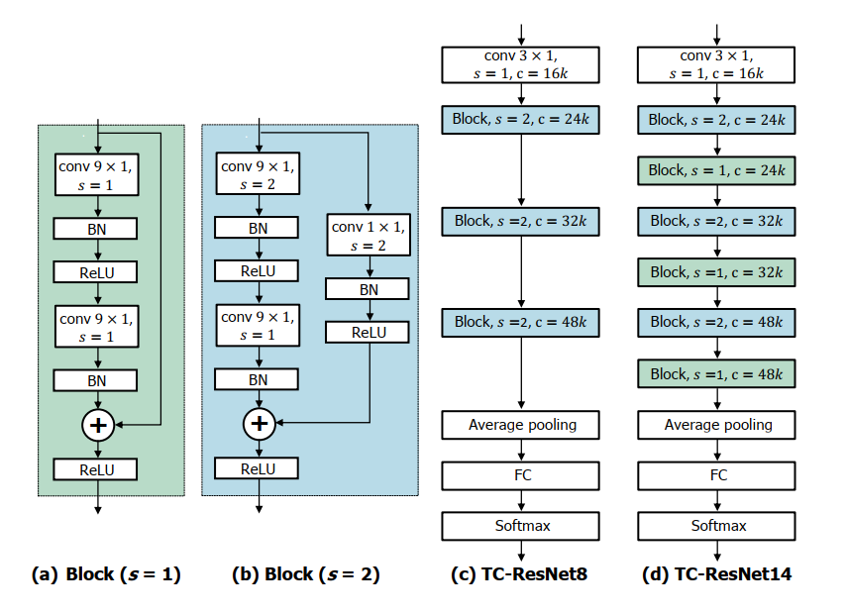
TC-RESNET - Temporal Convolution Residual Network
So sánh kiến trúc CNN1D vs CNN2D (Nguồn: [1])
Kiến trúc TC-RESNET (Nguồn: [1])
[1] Seungwoo Choi, Seokjun Seo, Beomjun Shin, Hyeongmin Byun, Martin Kersner, Beomsu Kim, Dongyoung Kim, Sungjoo Ha, Temporal Convolution for Real-time Keyword Spotting on Mobile Devices
Notes:
Mô hình TC-RESNET sử dụng kiến trúc CNN1D thay vì các kiến trúc CNN2D giúp cho mô hình có thể bao phủ trọn tất cả đặc trưng về tần số,
đồng thời khối lượng tính toán cho đầu ra cũng ít hơn
Kiến trúc các lớp mạng thì kế thừa lại kiến trúc của mạng resnet – đặc trưng chủ yếu bởi các kết nối tắt

Slide 21
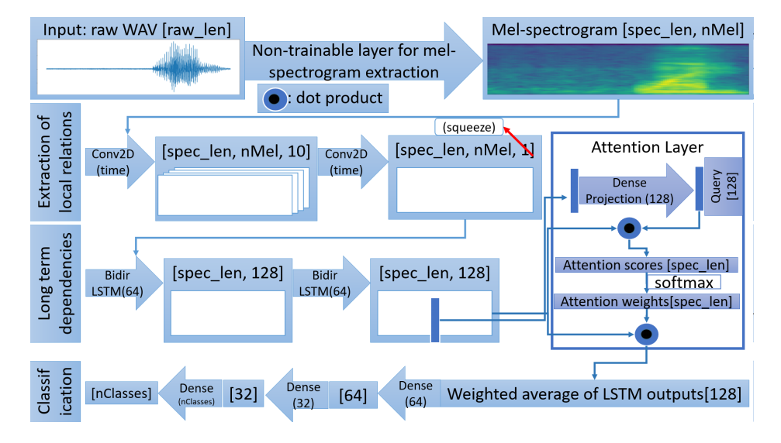
MULTIHEAD-ATTENTION-RNN
Kiến trúc mô hình MULTIHEAD-ATTENTION-RNN (Nguồn: [2])
[2] Douglas Coimbra de Andradea, Sabato Leob, Martin Loesener Da Silva Vianac, Christoph
Bernkopfc, A neural attention model for speech command recognition
Notes:
Mô hình MULTIHEAD-ATTENTION-RNN sử dụng kết hợp giữa mạng tích chập, mạng nơ ron hồi quy với cơ chế attention
Mạng tích chập có mục đích tính toán các mối quan hệ địa phương giữa các dải tần số gần nhau
Mạng nơ ron hồi quy nhằm thu thập thông tin về cả 2 chiều của tín hiệu âm thanh
Cơ chế attention để đánh giá xem phần nào của audio là quan trọng nhất

Slide 22
2.4 Thuật toán ghi âm audio sử dụng phương pháp phát hiện tiếng nói

Slide 23
Sơ lược về giải thuật
Cần có một cơ chế để nhận biết khi nào có tiếng nói
Quá trình ghi âm audio sẽ được tổng hợp thông qua các frame
frame
frame
0
0
1
0
1
1
1
1
1
1
1
0
Time
Thuật toán
Webrtcvad
90% số frame là tiếng người
Thời điểm bắt đầu có tiếng nói
Notes:
- Quá trình ghi âm audio sẽ được tổng hợp theo các frame
- Thông thường, trong một giao dịch dự đoán thì mô hình sẽ phải đợi 1 đến 2 giây ghi âm rồi mới bắt đầu nhận diện, dẫn đến một nhược điểm là ta không biết được thời điểm người dùng bắt đầu nói
cũng như là thời gian nhận diện từ khoá sẽ bị chậm
- Chính vì thế mà google đã đề xuất thuật toán webrtcvad để nhận diện xem các frame có phải là tiếng người hay là không
- Khi số frame tiếng người chiếm khoảng 80 đến 90% trong tổng số frame đang xét thì kết thúc quá trình ghi âm
- Dữ liệu audio frame thu được sẽ đưa vào mô hình để nhận diện
Phương pháp này sẽ đáp ứng 2 nhu cầu:
+ Khi nói đủ thì sẽ ngay lập tức đưa vào mô hình để nhận diện
+ Khi không nói hoặc nói chưa đủ thì sẽ tiếp tục ghi âm
Nhược điểm: Rất nhạy cảm với nhiễu

Slide 24
2.5 Đưa mô hình lên thiết bị

Slide 25
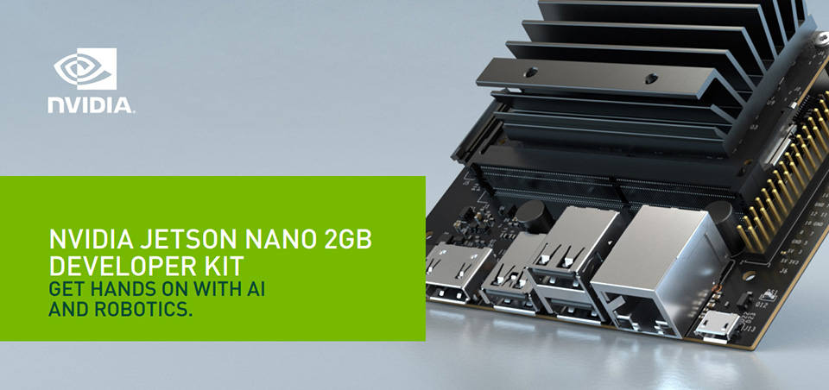
Giới thiệu về JETSON NANO
JETSON NANO là một thiết bị thông minh IOT có CPU, RAM và GPU riêng biệt.
Rất thích hợp cho việc chạy các hệ thống xử lý ảnh, nhận diện giọng nói yêu cầu tài nguyên thấp.

Slide 26
Phương pháp đưa mô hình lên thiết bị
Mô hình được huấn luyện trên máy tính cá nhân
Công cụ
tflite-converter
Đưa mô hình lên thiết bị
Notes:
Ở đây em sử dụng công cụ tflite-converter của tensorflow để có thể chuyển đổi mô hình nhận diện phát âm từ khoá sang dạng rút gọn, sau đó sẽ được đưa lên thiết bị, mô hình được cắt tỉa một số lớp nhưng vẫn đảm bảo về độ chính xác đồng thời thì thời gian nhận diện sẽ nhanh hơn đáng kể.

Slide 27
KẾT QUẢ ĐẠT ĐƯỢC
3

Slide 28
Độ chính xác của mô hình nhận diện
Không làm giàu dữ liệu DS1: Sử dùng 100% dữ liệu trong tập training để huấn luyện
DS2: Sử dụng 50% dữ liệu trong tập training để huấn luyện
MULTIHEAD-ATTENTION-RNN |  |  | TC-RESNET
Bộ dữ liệu | Độ chính xác | Điểm F1 | Bộ dữ liệu | Độ chính xác | Điểm F1
DS1 | 95.72 | 95.70 | DS1 | 96.61 | 96.62
DS2 | 92.34 | 92.36 | DS2 | 93.76 | 93.78
Notes:
Với mô hình không sử dụng phương pháp làm giàu dữ liệu:
Mô hình TC-RESNET đạt độ chính xác 96.61% trên tập test chỉ bao gồm giọng nam miền Bắc đối với bộ dữ liệu sử dụng 100% dữ liệu trong tập training để huấn luyện
Trong khi đó khi chỉ sử dụng một nửa dữ liệu trong tập training để huấn luyện thì độ chính xác trên tập test chỉ đạt khoảng 93.76%
Từ đó mà ta thấy được tầm quan trọng của số lượng dữ liệu trong việc xây dựng mô hình nhận diện phát âm từ khoá

Slide 29
Độ chính xác của mô hình nhận diện
Làm giàu dữ liệu DS1: Sử dùng 100% dữ liệu trong tập training để huấn luyện
DS2: Sử dụng 50% dữ liệu trong tập training để huấn luyện
MULTIHEAD-ATTENTION-RNN |  |  | TC-RESNET
Bộ dữ liệu | Độ chính xác | Điểm F1 | Bộ dữ liệu | Độ chính xác | Điểm F1
DS1 | 96.79 | 96.78 | DS1 | 97.50 | 97.50
DS2 | 94.65 | 94.64 | DS2 | 94.47 | 94.48
Notes:
Khi sử dụng thêm phương pháp làm giàu dữ liệu thì độ chính xác của các mô hình tăng thêm khoảng từ 1 đến 2%, cụ thể:
Mô hình TC-RESNET đạt độ chính xác khoảng 97.50% khi sử dụng 100% dữ liệu trong tập training để huấn luyện
Mô hình MULTIHEAD-ATTENTION-RNN có thấp hơn một chút nhưng độ chính xác cũng đạt khoảng 96.79%.

Slide 30
Thời gian nhận diện của mô hình trên thiết bị
TC-RESNET |  | MULTIHEAD-ATTENTION-RNN
Phần thời gian | Thời gian (ms) | Phần thời gian | Thời gian (ms)
Tiền xử lý | 8 | Tiền xử lý | 8
Tách đặc trưng | 20 - 60 | Tách đặc trưng | 23 - 60
Dự đoán | 7 | Dự đoán | 278
Tổng | 35 - 76 | Tổng | 309 - 350
Notes:
Sau khi thử nghiệm khoảng 30 lần ghi âm thì em thu được bảng tổng hợp chi tiết về thời gian trung bình cho một lần nhận diện phát âm từ khoá của 2 mô hình TC-RESNET và MULTIHEAD-ATTENTION-RNN, cụ thể:
Thời gian nhận diện phát âm từ khoá của mô hình TC-RESNET đa số không quá 0.2 giây (chỉ dao động trong khoảng từ 0.03 đến 0.1 giây)
Trong khi đó, đối với mô hình MULTIHEAD-ATTENTION-RNN, thời gian dự đoán trong khoảng từ 0.3 đến 0.4 giây, nguyên nhân có thể là do mô hình sử dụng kiến trúc mạng chuỗi RNN - không tận dụng được tối đa khả năng tính toán song song của phần cứng thiết bị

Slide 31
Kết quả nhận diện của một số trường hợp cụ thể
Âm thanh | Kiểu giọng | Nhãn được dự đoán | Độ tin cậy của mô hình | Thời gian dự đoán | Nhận xét
Hai | Nữ miền Bắc | Hai | 1.0 | 0.05 giây | Ghi âm trong môi trường có ít tiếng ồn
Không | Nam miền Bắc | Không | 1.0 | 0.073 giây | Ghi âm trong môi trường có ít tiếng ồn
Tiếng xịt xoạt | Không có | Tám | 0.42 | 0.11 giây | Tuy mô hình có nhận diện được ra nhãn từ khoá nhưng độ tin cậy rất thấp
Mười/Kêu/Gâu | Nam miền Bắc | Lùi/Tiến/Một | 0.99 | 0.11 giây | Một số từ không thuộc trong 17 nhãn từ khoá được huấn luyện bị dự đoán nhầm
Bá/Sau/Chí/Xú | Nam miền Bắc | Ba/Sáu/Chín/Xuống | 1.0 | 0.06 giây | Các từ có các âm giống với các âm của từ khoá được huấn luyện
Tiếng xe cộ | Giao thông | Tám | 0.38 | 0.076 giây | Rất nhiều tạp âm
Tiếng đám đông | Đám đông | Phải | 1.0 | 0.1 giây | Trong các câu hội thoại đám đông, có thể xuất hiện một số từ khoá: Phải, Xuống, Lên, ...
Notes:
Thì sau đây là bảng tổng hợp một số kết quả nhận diện từ khoá cho một số trường hợp cụ thể.
Theo thực nghiệm thì khi người dùng nói rành mạch, rõ ràng các từ khoá trong môi trường ít tiếng ồn thì các nhãn được dự đoán luôn luôn chính xác với một độ tin cậy rất cao
Trong khi đó đối với các âm thanh nhiễu như là: Tiếng xịt xoạt, tiếng xe cộ, mặc dù mô hình dự đoán được ra nhãn của từ khoá tuy nhiên là độ tin cậy của mô hình là rất thấp.
Một số các từ được ghi âm nhưng không nằm trong phạm vi các nhãn từ khoá được huấn luyện, mô hình vẫn cho ra kết quả dự đoán với một độ tin cậy cao.
Các từ có các âm giống với các âm trong các từ khoá được huấn luyện thì có xu hướng bị nhận diện nhầm
Mô hình cũng rất nhạy cảm với những từ được phát ra trong các cuộc nói chuyện của con người, do trong các câu hội thoại thì khó tránh khỏi một số từ khoá được huấn luyện như: Phải, Xuống, Lên, vv...

Slide 32
Demo
Notes:
Sau đây là một video ngắn demo mô hình nhận diện phát âm từ khoá do em và cả gia đình cùng thử nghiệm...

Slide 33
HẠN CHẾ
4

Slide 34
Một số hạn chế của bài toán
Một số từ bắt đầu bằng các âm giống với các âm đầu của từ khoá được huấn luyện thì mô hình dễ bị nhận diện nhầm.
Mô hình nhận diện không tốt trong môi trường nhiều tiếng ồn.
Vấn đề thu thập dữ liệu còn gặp nhiều khó khăn.
Số lượng nhãn từ khoá chưa đa dạng.
Thuật toán ghi âm audio theo thời gian thực có thể không kết thúc khi người dùng nói quá nhanh (không đủ số frame là tiếng người).
Notes:
Ba vs Bá
Ta vs Tám

Slide 35
KẾT LUẬN VÀ HƯỚNG PHÁT TRIỂN
5

Slide 36
Đóng góp của đồ án
Thu thập và đề xuất phương pháp tiền xử lý, làm giàu dữ liệu.
Xây dựng các mô hình nhận diện phát âm từ khoá dựa trên các mô hình học máy, học sâu.
Ứng dụng được mô hình lên thiết bị JETSON NANO với thời gian phản hồi cho một giao dịch dự đoán không quá 0.5 giây.
Hướng phát triển trong tương lai
Thu thập thêm nhiều dữ liệu, đặc biệt là dữ liệu audio miền trong
Tìm hiểu thêm các mô hình học sâu khác để cải thiện độ chính xác
Tìm hiểu thêm các phương pháp phát hiện nhiễu, phát hiện tiếng nói
Phát triển, ứng dụng được mô hình trên nhiều thiết bị thông minh khác nhau

Slide 37
CẢM ƠN THẦY CÔ VÀ CÁC BẠN ĐÃ THEO DÕI

